Slide 1






Engineer.wka@gmail.com +48 795 738 507 Linkedin Github Python

Slide 2
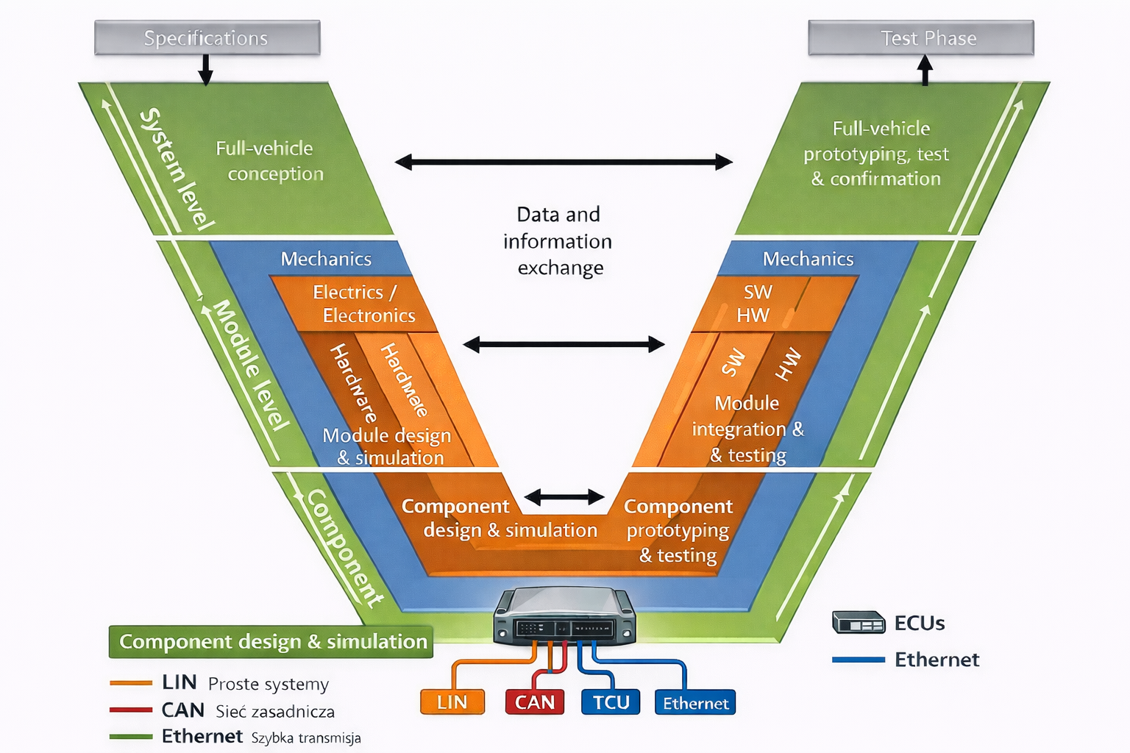
V-model pokazuje zależność między tworzeniem systemu a jego testowaniem.
Lewa strona V → co i jak projektujemy
Prawa strona V → jak sprawdzamy, że to działa

Slide 3
Lewa strona V – wymagania i projekt
1. Wymagania systemowe Co ma robić cały system Język „biznesowo-funkcjonalny” np. System musi wykrywać poślizg i stabilizować tor jazdy | 2. Wymagania architektury Podział na ECU Magistrale (CAN / LIN / Ethernet) np. ESP ECU komunikuje się z Engine ECU po CAN.
3. Wymagania software Logika, algorytmy Stany, reakcje, timingi np. Gdy poślizg > X, moment silnika ma zostać ograniczony w czasie < 10 ms. | 4. Implementacja Kod konfiguracja kalibracja
Prawa strona V – testy
1. Testy jednostkowe ↔ Implementacja funkcje moduły algorytmy | 2. Testy integracyjne ↔ Wymagania software współpraca modułów komunikacja CAN/LIN | 3. Testy systemowe ↔ Wymagania systemowe zachowanie całego ECU / auta scenariusze użytkownika | 4. Testy akceptacyjne ↔ wymagania klienta / OEM „czy to jest to, co zamówił klient?”

Slide 4
Verification (lewa strona V → prawa środkowa) code review static analysis unit test integration test requirement-based test Dowód: ✔ działa zgodnie z wymaganiem | Validation (góra prawa V) vehicle test track test customer scenario test usability / drivability Dowód: ✔ działa zgodnie z oczekiwaniem użytkownika
 | Verification | Validation
Pytanie | Czy dobrze zrobiliśmy? | Czy zrobiliśmy właściwą rzecz?
Porównanie | Specyfikacja | Real world / user need
Gdzie w V | środek prawej | top prawej
ASPICE | SWE.5, SWE.6, SYS.4 | SYS.5

Slide 5
✅ Verification – „czy robimy to DOBRZE?” zgodnie z wymaganiami? poprawna implementacja? testy techniczne np. Czy moment silnika jest ograniczany w <10 ms? | 🎯 Validation – „czy robimy WŁAŚCIWĄ rzecz?” czy system ma sens dla użytkownika? czy spełnia cel biznesowy? np. Czy kierowca faktycznie odzyskuje kontrolę nad autem?
🔗 Traceability = Requirement ↔ Test Każde wymaganie: ma ID ma jeden lub więcej testów test wprost odnosi się do ID wymagania | Wymaganie: REQ_SYS_123: System musi ograniczyć moment silnika w czasie < 10 ms. Test: TC_SYS_045: Sprawdzenie czasu reakcji ograniczenia momentu. Covers: REQ_SYS_123
👉 ASPICE to branżowy model oceny dojrzałości procesów system i software engineering w automotive, używany do zapewnienia jakości, traceability i powtarzalności developmentu.

Slide 6
ASPICE (Automotive SPICE) to model oceny i doskonalenia procesów inżynierskich używany w branży automotive – głównie do oceny jakości procesów tworzenia systemów i oprogramowania w pojazdach (np. ECU). ASPICE – Automotive Software Process Improvement and Capability Determination. 🏗 Co dokładnie opisuje ASPICE
Procesy (CO robisz?), np. SYS - System engineering. SWE - Software engineering. SUP – Supporting processes [config, QA, change management]. MAN – Management [project, risk]. | 2. Capability Levels
Level | Znaczenie
0 | brak procesu
1 | proces działa
2 | proces zarządzany
3 | proces zdefiniowany i standardowy
4 | proces mierzalny i kontrolowany
5 | ciągłe doskonalenie
SYS.1 — Stakeholder Requirements | SWE.1 — SW Requirements
SYS.2 — System Requirements | SWE.2 — SW Architecture
SYS.3 — System Architecture | SWE.3 — Detailed Design
SYS.4 — System Integration & Test | SWE.4 — Unit Implementation
SYS.5 — System Qualification Test | SWE.5 — Unit Verification
 | SWE.6 — Integration & Test

Slide 7
ISO 26262 to międzynarodowa norma dotycząca bezpieczeństwa funkcjonalnego systemów elektrycznych i elektronicznych w pojazdach drogowych. W praktyce: to fundament bezpieczeństwa dla nowoczesnych aut – zwłaszcza tych pełnych elektroniki, software’u i systemów ADAS 🚗💻
Najważniejsze pojęcia (must-know) 1. Bezpieczeństwo funkcjonalne Chodzi nie o to, czy system działa, tylko czy zachowa się bezpiecznie, gdy przestanie działać poprawnie. Przykład: ABS może się zepsuć ale nie może spowodować niekontrolowanego hamowania
2. Hazard i analiza ryzyka (HARA - Hazard Analysis and Risk Assessment) Norma wymaga identyfikacji: hazardów (potencjalnych zagrożeń) ich ryzyka, ocenianego przez: S – Severity (ciężkość skutków) E – Exposure (częstotliwość sytuacji) C – Controllability (możliwość opanowania przez kierowcę)

Slide 8
FuSa (Functional Safety) w automotive oznacza bezpieczeństwo funkcjonalne systemów elektrycznych i elektronicznych E\E w pojeździe — czyli zapewnienie, że system działa poprawnie albo przechodzi do bezpiecznego stanu, nawet gdy wystąpi awaria.
Przykład: 👉 Jeśli zawiedzie czujnik pedału hamulca → system musi to wykryć → i np. ograniczyć moc silnika lub włączyć tryb awaryjny.
FuSa w automotive jest głównie zdefiniowana przez standard ISO 26262, który: opisuje proces projektowania bezpiecznych systemów, wprowadza poziomy ryzyka ASIL (A–D), określa wymagania dla hardware i software. | ASIL A → niskie ryzyko ASIL D → najwyższe ryzyko
1. Koncept bezpieczeństwa (Concept Phase) Analiza zagrożeń (Hazard Analysis, HARA) Klasyfikacja ryzyka → ASIL A–D Określenie wymagań bezpieczeństwa funkcjonalnego (Safety Goals) | 2. Projekt systemu (System Level) Specyfikacja wymagań systemowych (System Safety Requirements) Definicja architektury systemu E/E Określenie redundancji i mechanizmów monitorujących
3. Projekt hardware / software (Hardware & Software Development) HW Design: wybór komponentów, analiza PFH, diagnostyka SW Design: modelowanie, algorytmy, testy jednostkowe, integracja | 4. Integracja i testy systemowe (Integration & Testing) Integracja ECU i systemu Testy funkcjonalne i bezpieczeństwa Symulacje i testy w warunkach rzeczywistych Walidacja zgodności z Safety Goals
5. Produkcja i eksploatacja (Production & Operation) Procedury wytwarzania zgodne z FUSA Monitoring działania systemu w pojeździe Update oprogramowania (jeśli wymagany) Analiza wypadków / incydentów (Safety Case) | 6. Dezaktywacja / utylizacja (Decommissioning) Bezpieczne wyłączenie systemu Przechowywanie danych diagnostycznych Analiza końcowa z punktu widzenia FUSA

Slide 9
3. ASIL – [Automotive Safety Integrity Level] Poziom krytyczności bezpieczeństwa: ASIL A – Najniższy poziom ryzyka. Wymaga minimalnych środków bezpieczeństwa (np. oświetlenie wnętrza, tylne światła). ASIL B – Umiarkowany poziom ryzyka. Wymaga podstawowych mechanizmów bezpieczeństwa (np. tempomat, asystent świateł drogowych). ASIL C – Wysoki poziom ryzyka. Wymaga zaawansowanych procedur i rygorystycznych środków (np. aktywne sterowanie, niektóre funkcje ABS). ASIL D – Najwyższy poziom ryzyka (najbardziej krytyczny). Wymaga najwyższego rygoru, weryfikacji i redundancji, ponieważ awaria zagraża życiu (np. poduszki powietrzne, układ hamulcowy ABS/ESP, wspomaganie kierownicy).
Co dokładnie obejmuje ISO 26262? Norma jest podzielona na części, m.in.: Zarządzanie bezpieczeństwem Koncepcja bezpieczeństwa Rozwój systemu Rozwój sprzętu Rozwój oprogramowania Produkcja i eksploatacja Wsparcie (narzędzia, kwalifikacje, dokumentacja) Czyli: hardware + software + procesy + ludzie. | Przykład z życia Elektroniczne wspomaganie kierownicy (EPS): hazard: nagły skręt kierownicy ASIL: zwykle C lub D wymagania: redundancja czujników monitorowanie błędów tryb degradacji (fail-safe / limp mode) rygorystyczne testy software’u Jeśli ktoś pracuje w automotive i nie zna ISO 26262, to prędzej czy później… i tak będzie musiał 😄

Slide 10
W kontekście Automotive, Safety Lifecycle (Cykl życia bezpieczeństwa) to ustrukturyzowany proces zdefiniowany w normie ISO 26262, który ma na celu wyeliminowanie lub zminimalizowanie ryzyka związanego z awariami systemów elektrycznych i elektronicznych (E/E) w pojazdach.
Proces ten obejmuje cały „żywot” produktu – od pierwszej idei aż po jego wycofanie z użytku.
1. Faza koncepcyjna (Concept Phase)To tutaj zapadają kluczowe decyzje dotyczące bezpieczeństwa:Definicja elementu (Item Definition): Opisanie, co system ma robić i jak wchodzi w interakcję z innymi.HARA (Hazard Analysis and Risk Assessment): Identyfikacja potencjalnych zagrożeń (np. nagłe zablokowanie kół) i przypisanie im poziomów ASIL (A-D).Cele bezpieczeństwa (Safety Goals): Sformułowanie ogólnych wymagań, które zapobiegną zidentyfikowanym zagrożeniom.
2. Rozwój produktu (Product Development)Najbardziej rozbudowana faza, realizowana zgodnie z modelem V: Poziom systemowy: Tworzenie architektury systemu i określanie technicznych wymagań bezpieczeństwa.Poziom sprzętowy (Hardware): Projektowanie i testowanie podzespołów (np. procesorów, czujników) pod kątem awarii losowych.Poziom programowy (Software): Pisanie kodu zgodnie z rygorystycznymi standardami, aby uniknąć błędów projektowych.Integracja i walidacja: Sprawdzenie, czy gotowy produkt rzeczywiście spełnia założone cele bezpieczeństwa w rzeczywistych warunkach.
3. Produkcja i eksploatacja (Production & Operation)Bezpieczeństwo musi być zachowane również po opuszczeniu fabryki:Produkcja: Zapewnienie, że każdy egzemplarz jest wykonany poprawnie i bez wad zagrażających bezpieczeństwu.Obsługa i serwis: Procedury napraw, aby nie naruszyć integralności systemów bezpieczeństwa.Wycofanie z eksploatacji (Decommissioning): Bezpieczne usunięcie produktu z rynku.

Slide 11
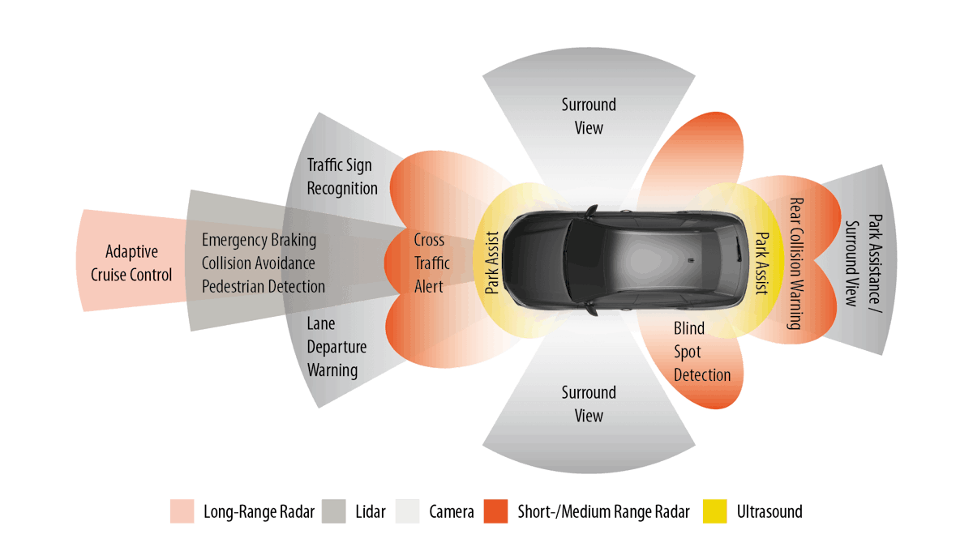
ADAS – Advanced Driver Assistance Systems

Slide 12
ADAS to zbiór systemów elektronicznych w pojazdach, które wspierają kierowcę w prowadzeniu samochodu z myślą o poprawie bezpieczeństwa i komfortu. To technologie, które pomagają wykrywać potencjalne zagrożenia, ostrzegać kierowcę, a w niektórych przypadkach interweniować (hamowanie, korekta toru) zanim kierowca zareaguje.
Z czego składa się ADAS – podstawowe komponenty
Czujniki i urządzenia wejściowe: kamery, radary, lidar, ultradźwięki – służą do wykrywania otoczenia pojazdu.
Jednostka przetwarzająca / sterownik (ECU): zbiera dane z czujników, analizuje je algorytmami, decyduje o ewentualnej akcji.
Aktuatory / mechanizmy wykonawcze: systemy pojazdu (hamulce, kierownica, systemy wspomagania) które mogą podjąć działanie lub wspomóc kierowcę.
Interfejs z kierowcą: ostrzeżenia dźwiękowe, wizualne albo haptyczne (np. wibracje) – informujące kierowcę lub proszące o interwencję.
Przykłady typowych funkcji wchodzących w zakres ADAS
Ostrzeganie o niezamierzonej zmianie pasa ruchu (LDW – Lane Departure Warning) i/lub wspomaganie utrzymania pasa (Lane Keep Assist).
Adaptacyjny tempomat (ACC – Adaptive Cruise Control) – utrzymuje bezpieczny odstęp od pojazdu poprzedzającego.
Automatyczne hamowanie awaryjne (AEB – Autonomous Emergency Braking) – w sytuacji potencjalnej kolizji system sam hamuje lub wspomaga hamowanie.
Wykrywanie pojazdu w martwym polu (Blind Spot Detection), ostrzeganie przy cofaniu lub przy skręcie w tył drogi (Cross-Traffic Alert).
Systemy wspomagania parkowania, sterowania światłami (adaptacyjne światła), rozpoznawania znaków drogowych.

Slide 13
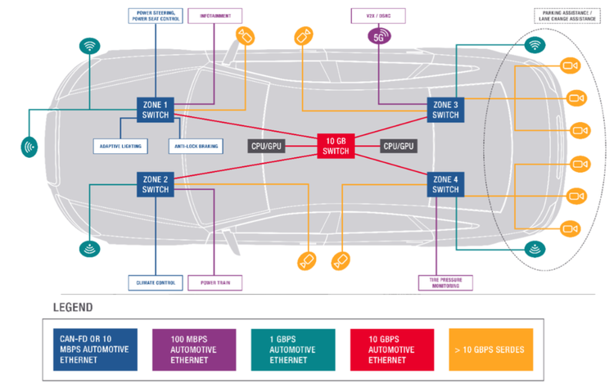

Slide 14
Sensor Fusion (Fuzja czujników) - to proces łączenia danych z różnych typów czujników (radarów, kamer, LiDAR-ów, czujników ultradźwiękowych), aby uzyskać obraz otoczenia bardziej wiarygodny i dokładny, niż byłoby to możliwe przy użyciu tylko jednego z nich. Dlaczego jest konieczna? Każdy czujnik ma swoje słabości. Kamera świetnie rozpoznaje kolory i znaki, ale gubi się w gęstej mgle. Radar doskonale mierzy odległość i prędkość nawet w nocy, ale nie „widzi” linii na asfalcie. Jak to działa? Algorytmy (np. Filtr Kalmana) nakładają na siebie dane, eliminując szumy i niepewności. Wynikiem jest tzw. World Model (model świata) – cyfrowa mapa wszystkiego, co dzieje się wokół auta. Ten łańcuch musi dziać się w czasie rzeczywistym (często w milisekundach).

Slide 15
Architektura: Perception → Decision → ControlTo klasyczny rurociąg (pipeline) przetwarzania danych w systemach ADAS. Można go porównać do działania ludzkiego organizmu. Perception (Percepcja – „Widzę”) - To etap, w którym surowe dane z czujników (po fuzji) są interpretowane. System musi odpowiedzieć na pytanie: Co znajduje się wokół mnie? Wykrywanie obiektów: Czy to, co widzę, to inny samochód, pieszy czy barierka? Klasyfikacja i śledzenie: Ten pieszy porusza się w stronę jezdni z prędkością 5 km/h. Lokalizacja: Gdzie dokładnie na pasie ruchu znajduje się mój samochód? Decision / Planning (Decyzja i Planowanie – „Myślę”) - Na podstawie modelu świata z etapu percepcji, system musi podjąć decyzję o dalszym działaniu. Musi odpowiedzieć na pytanie: Co powinienem zrobić? Prediction (Przewidywanie): Czy ten samochód z lewej zajedzie mi drogę? Path Planning (Planowanie ścieżki): Wyznaczenie bezpiecznej trasy ominięcia przeszkody lub utrzymania pasa.Behaviors (Zachowania): Podjęcie decyzji: „Hamuj awaryjnie”, „Zwolnij”, „Zmień pas”. Control (Sterowanie – „Robię”) - To ostatni etap, w którym decyzja zostaje zamieniona na konkretne sygnały elektryczne wysyłane do elementów wykonawczych pojazdu (tzw. actuators). Musi odpowiedzieć na pytanie: Jak fizycznie wykonać manewr? Steering: Skręcenie kierownicy o odpowiedni kąt. Acceleration/Braking: Zwiększenie ciśnienia w układzie hamulcowym lub zmiana momentu obrotowego silnika. Feedback loop: System stale sprawdza, czy wykonany ruch przyniósł zamierzony efekt (np. czy auto faktycznie zwolniło).

Slide 16
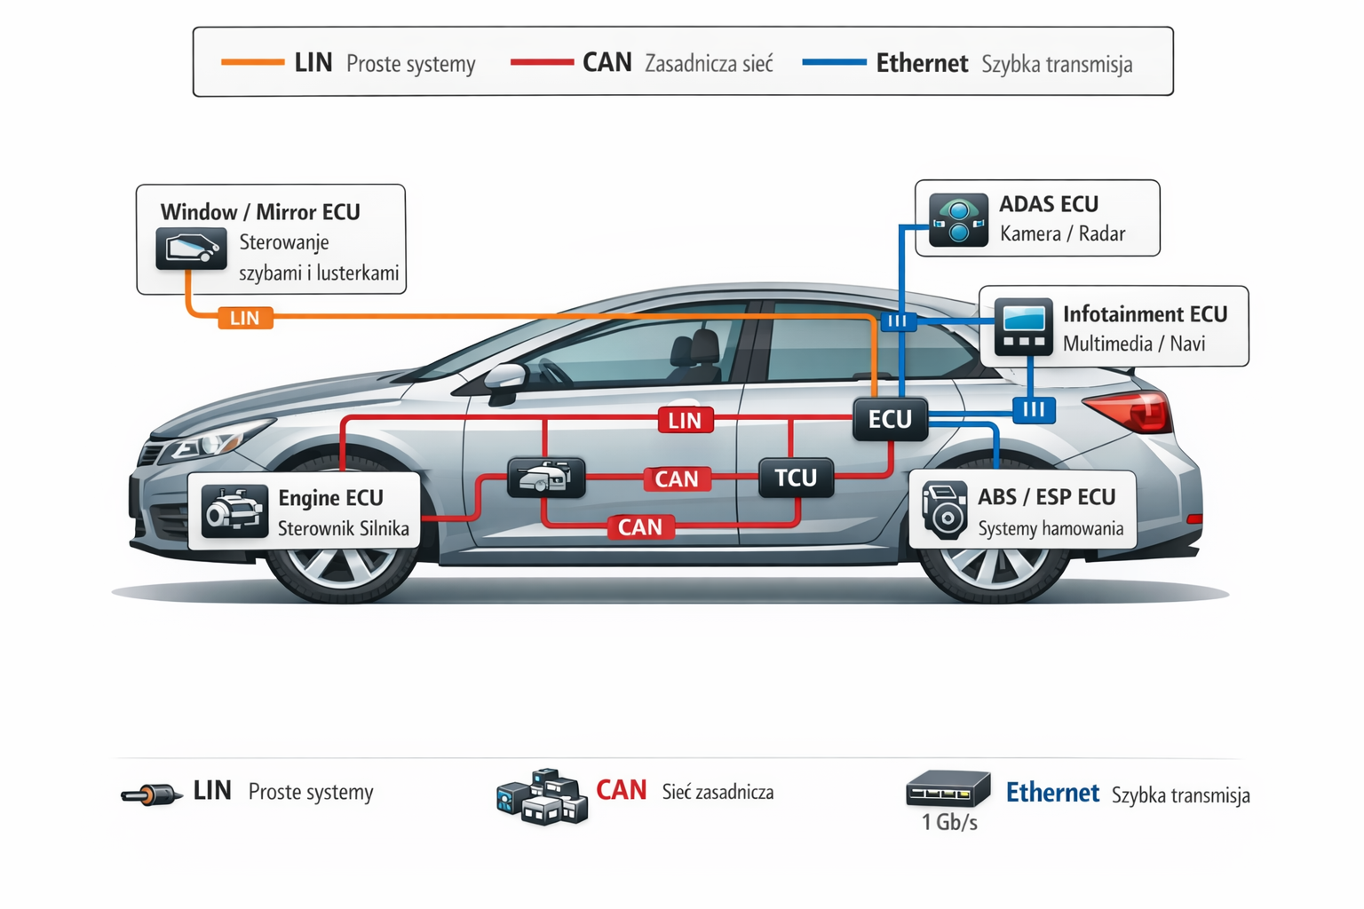

Slide 17
Co to jest ECU? - Electronic Control Unit (Elektroniczny sterownik) zbiera dane z czujników przetwarza je steruje elementami wykonawczymi W nowoczesnym aucie jest od kilkunastu do nawet kilkudziesięciu ECU.
Przykłady ECU w samochodzie ECM / PCM – sterownik silnika TCU – sterownik skrzyni biegów ABS / ESP ECU – układ hamulcowy BCM – nadwozie (światła, zamki) ADAS ECU – kamery, radar Infotainment ECU – multimedia | W środku: mikrokontroler / SoC pamięć Flash, RAM, EEPROM interfejsy: CAN, LIN, FlexRay, Ethernet ECU: wykonuje algorytmy sterowania komunikuje się z innymi ECU obsługuje diagnostykę (np. UDS)
ECU a diagnostyka Z poziomu diagnostyki możesz: odczytać DTC (błędy) podejrzeć dane bieżące wykonać testy i adaptacje programować / kodować ECU | ECU = mózg jednego systemu w aucie a całe auto to sieć wielu ECU gadających ze sobą.

Slide 18
UDS Unified Diagnostic Services to protokół diagnostyczny, którym tester diagnostyczny (OBD)komunikuje się z ECU
Odczytuje błędy DTC – Diagnostic Trouble Code. Odczytuje dane bieżące Wykonuje testy i adaptacje Programuje flash ECU (Electronic Control Unit) | Client – Server Client → tester diagnostyczny Server → ECU Client zawsze inicjuje komunikację.
0x10 – Diagnostic Session Control Default (0x01) - normalna jazda Extended (0x03) - diagnostyka Programming (0x02) – flashowanie | 0x11 – ECU Reset (Restart Sterownika) hard reset key off/on reset
0x22 – Read Data By Identifier (DID) Odczyt numeru VIN (DID: 0xF1 90) Odczyt parametrów silnika (np. DID: 0x01 05) Odczyt wersji oprogramowania (DID: 0xF1 95) Odczyt stanu naładowania akumulatora (SOC) | 0x19 – Read DTC Information 01 Odczyt ilości błędów DTC 02 Odczyt błędów wraz z opisem 04 Odczytać Freeze Frame – parametrów pojazdu w chwili wystąpienia błędu.
0x34 / 0x36 / 0x37 – Flashowanie ECU Sekwencja programowania: Request Download (0x34) Transfer Data (0x36) Transfer Exit (0x37) | Odpowiedzi Negatywne (NRC) 0x10 General Reject 0x11 Service Not Supported 0x13 Incorrect Message Length 0x33 Security Access Denied

Slide 19
Czym różni się programowanie od kodowania ECU?
Czynność | Co robi | Przykład
Programowanie ECU | Wgrywa firmware | nowa wersja sterownika
Kodowanie ECU | Zmienia konfigurację | halogeny vs LED
Adaptacja | Uczy ECU | adaptacja skrzyni
Diagnostyka | Odczyt DTC | błąd czujnika
Wszystko to zwykle idzie przez UDS → protokół do diagnostyki i programowania

Slide 20
LIN (Local Interconnect Network) - Najprostsza i najtańsza magistrala w aucie
sterowanie szybami lusterka czujniki deszczu klimatyzacja (elementy wykonawcze) | Działanie: Master–Slave (jeden sterownik rządzi, reszta odpowiada) prędkość: do ~20 kb/s komunikacja po jednym przewodzie
PLUSY ✅ tania ✅ prosta | MINUSY ❌ bardzo wolna ❌ brak redundancji
FlexRay - Szybka, deterministyczna i „bezpieczna” - Systemy wymagające precyzyjnego czasu i niezawodności.
steering-by-wire brake-by-wire aktywne zawieszenie ADAS (starsze generacje) | Time-triggered (komunikacja w slotach czasowych) 2 kanały → redundancja prędkość: do 10 Mb/s
PLUSY ✅ deterministyczna (wiemy dokładnie, kiedy co przyjdzie) ✅ bardzo niezawodna | MINUSY ❌ droga ❌ skomplikowana konfiguracja

Slide 21
Automotive Ethernet - Nowoczesna sieć „jak w IT”, ale do Auta
kamery radar / lidar infotainment ADAS / autonomous driving | Działanie: pakiety (jak TCP/IP, UDP) 100 Mb/s 1 Gb/s nawet 10 Gb/s topologia gwiazdy / switche
PLUSY ✅ bardzo szybki ✅ skalowalny ✅ jeden standard na wszystko | MINUSY ❌ większa złożoność ❌ trzeba ogarniać bezpieczeństwo (cybersecurity)
Porównanie
Magistrala | Szybkość | Zastosowanie | Styl
LIN | ~20 kb/s | Proste elementy | tania & wolna
FlexRay | 10 Mb/s | Safety-critical | deterministyczna
Eth | 100 Mb/s – Gb/s | Kamery, ADAS | nowoczesna

Slide 22
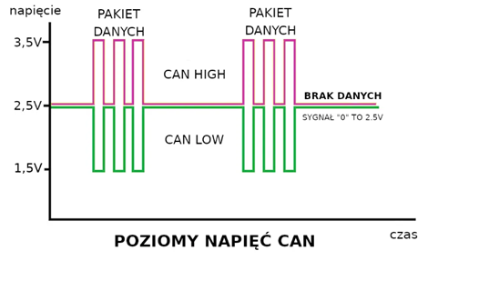
C A N
Controller Area Network
Najpopularniejszy standard (od lat 90.), stosowany m.in. w ECU (elctronic control unit), ABS, poduszkach powietrznych, silniku.
Classical CAN (do 1 Mbps),
CAN FD (Flexible Data Rate) (do 8 Mbps).
Sieć informatyczna, która pozwala na szybką wymianę pakietów danych w czasie rzeczywistym.
Szyna CAN to dwa przewody (pin 2 oraz pin 7) przesyłające te same, ale odwrócone w fazie o 180 stopni pakiety danych.
W przypadku CAN poziomy napięć dla HIGH to 3.5V, a LOW to 1.5V. Jak widać na wykresie skok dla pojedynczej linii to 1V.
liczy się różnica napięć (~2 V) - absolutne poziomy mogą się różnić zależnie od transceivera !!!

Slide 23
Pochodne CAN
CAN 2.0 jest to podstawowa wersja protokołu CAN, określona przez standard ISO 11898-1. Obejmuje dwie główne wersje: CAN 2.0A i CAN 2.0B. Wersja 2.0A używa identyfikatorów 11-bitowych, podczas gdy wersja 2.0B wykorzystuje identyfikatory 29-bitowe. Obie wersje działają w prędkościach transmisji od 10 kbit/s do 1 Mbit/s.
CAN FD (Flexible Data-Rate), jest rozwinięciem standardu CAN, który wprowadza możliwość transmisji danych w wyższych prędkościach. CAN FD pozwala na większe szybkości transmisji danych, co jest szczególnie korzystne w aplikacjach o dużym obciążeniu sieci lub w sytuacjach, gdy wymagane jest szybsze przesyłanie danych.
CANopen jest to protokół warstwy aplikacyjnej oparty na standardzie CAN, stosowany głównie w przemyśle, w tym w sterowaniu maszynami i urządzeniami. CANopen definiuje zestaw standardowych wiadomości i usług, które umożliwiają komunikację między różnymi urządzeniami w sieci CAN.
DeviceNet jest to inny protokół warstwy aplikacyjnej oparty na standardzie CAN. Został zaprojektowany z myślą o przemyśle, zwłaszcza w zastosowaniach związanych z automatyką przemysłową, sensorami i aktywatorami.
J1939 jest to protokół wykorzystywany w przemyśle motoryzacyjnym, szczególnie w ciężarówkach i pojazdach ciężkich. J1939 definiuje komunikację między różnymi komponentami pojazdu, takimi jak silniki, skrzynie biegów, układy hamulcowe itp.

Slide 24
UART – Universal Asynchronous Receiver/Transmitter
Definicja i zasada działania
UART to sprzętowy mechanizm/protokół służący do asynchronicznej komunikacji szeregowej pomiędzy dwoma urządzeniami — nadajnikiem (TX) i odbiornikiem (RX). „Asynchroniczna” oznacza tutaj, że nie ma dodatkowej linii zegara przesyłającej sygnał synchronizacji między nadajnikiem a odbiornikiem. Oba urządzenia muszą być ustawione na ten sam baud rate (liczba bitów na sekundę). W skrócie: nadajnik przekształca dane równoległe (np. bajt) na strumień bitów, przesyła je po jednej linii (lub dwóch – TX i RX), a odbiornik ponownie rekonstruuje bajt z przesłanych bitów.
Główne cechy i właściwości protokołu
Minimalna liczba przewodów: typowo dwa sygnały — TX i RX (plus wspólna masa).
Brak zegara przesyłanego: synchronizacja odbywa się na podstawie bitu startowego i ustalonego baud rate.
Format ramki danych, przykładowo:
Bit startu: linia przechodzi z poziomu „idle” (zwykle wysoki) na niski, co sygnalizuje początek transmisji.

Slide 25
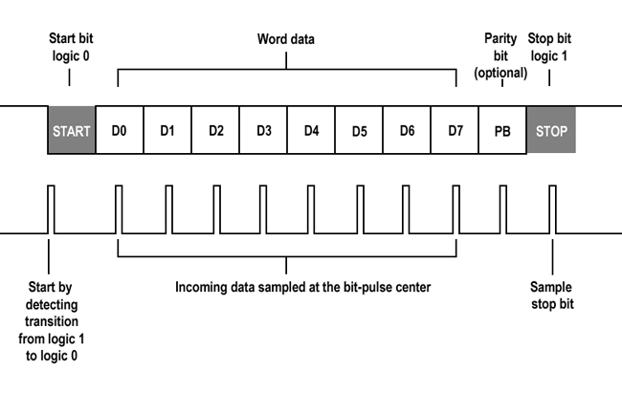

Slide 26
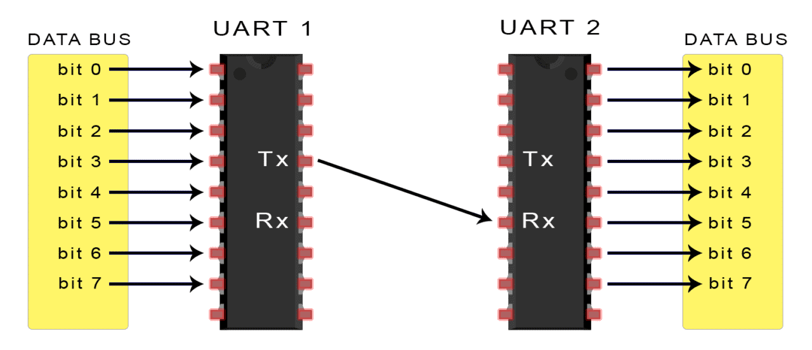
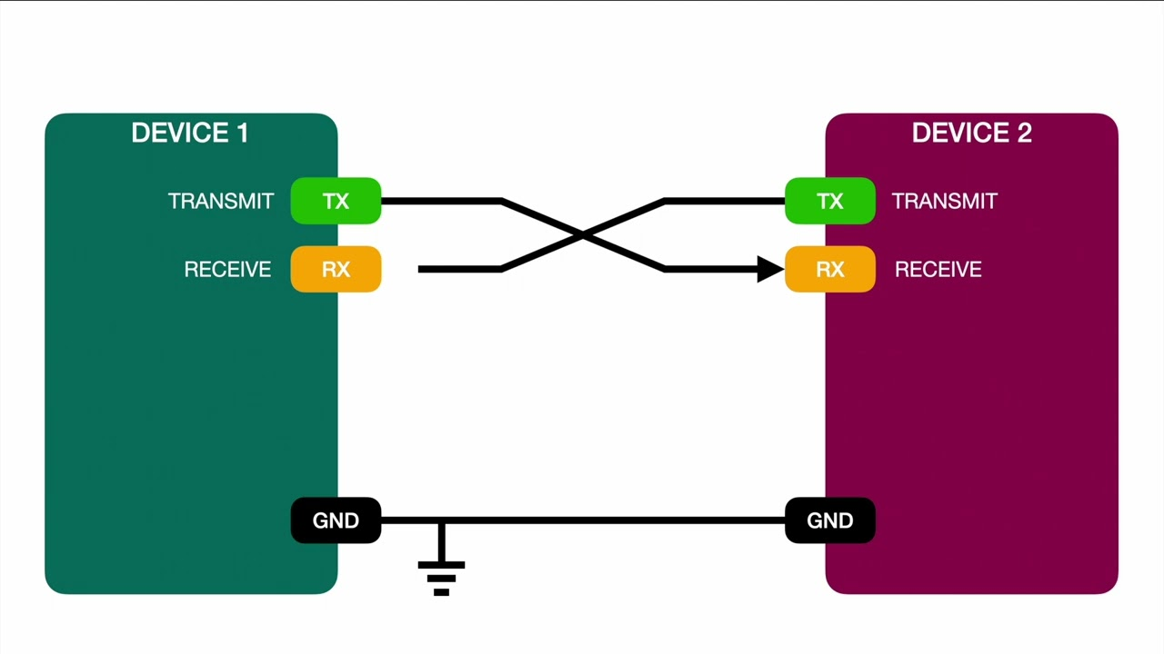
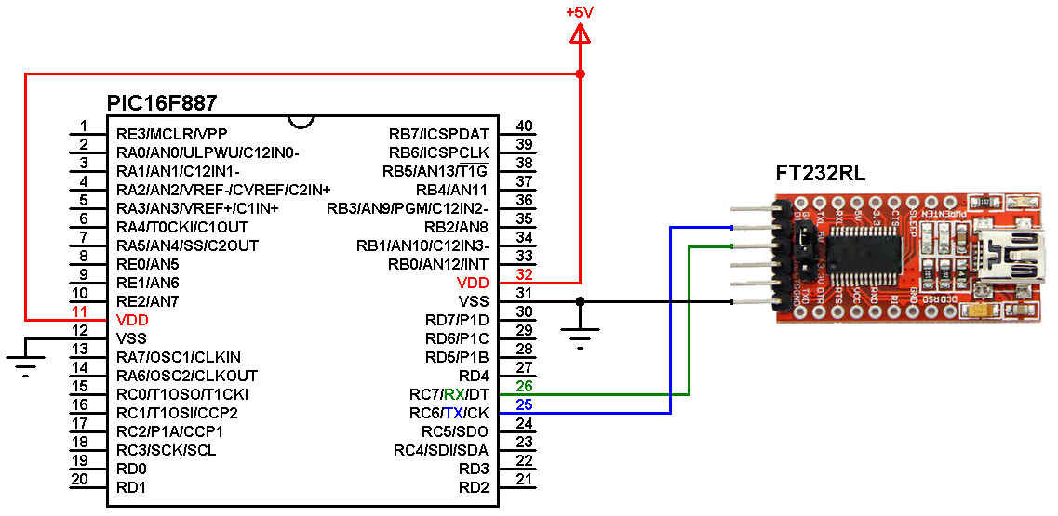
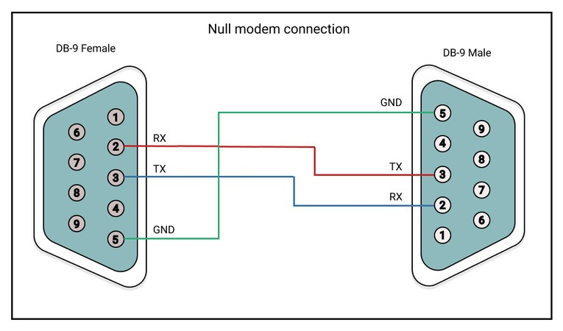

Slide 27
Typowe zastosowania
Komunikacja pomiędzy mikroprocesorem/mikrokontrolerem a komputerem lub układem pomocniczym (debugowanie, logi).
Proste połączenia szeregowe w systemach wbudowanych (embedded): czujniki, moduły komunikacyjne, interfejsy konwerterów TTL-RS232 itp.
Porty szeregowe w starszych komputerach, terminalach (np. RS-232 bazującym na UART) — choć dziś częściej używane w formie TTL lub USB-to-UART.
Wady i zalety w porównaniu do innych protokołów (np. SPI, I²C)
Zalety UART:
Bardzo prosty do zaimplementowania — tylko kilka parametrów do ustawienia.
Niski koszt sprzętowy (niewiele przewodów, zazwyczaj jedna linia TX + RX).
Popularność i szerokie wsparcie w mikrokontrolerach i urządzeniach.
Wady UART:
Brak wspólnego zegara — synchronizacja może być mniej stabilna niż w protokołach synchronicznych.
Prędkość przesyłu ograniczona — zazwyczaj mniejsza niż w SPI.
Z reguły komunikacja punkt-do-punkt (jeden nadajnik, jeden odbiornik) — trudniej o magistralę wielu urządzeń.
Ramkowanie danych i protokół na wyższym poziomie (np. określenie początku i końca wiadomości) częściej trzeba zaimplementować samodzielnie.

Slide 28
Cecha | PROFINET | EtherNet/IP | Modbus | Profibus | I²C | RS232 | RS485
Warstwa | Ethernet RT | Ethernet | Aplikacja | Fieldbus | Embedded | Fizyczna | Fizyczna
Prędkość | 100M–1G | 100M–1G | do 115 kb/s | do 12 Mb/s | do 1 Mb/s | do 115 kb/s | do 10 Mb/s
Czas cyklu | < 1 ms | 2–20 ms | > 50 ms | determinist. | brak | brak | zależny
Zasięg | 100 m | 100 m | 1200 m | 1200 m | cm | 15 m | 1200 m
Diagnostyka | Bardzo wysoka | Wysoka | Niska | Średnia | Minimalna | Minimalna | Fizyczna
Typowe użycie | Motion, safety | PLC Rockwell | Liczniki | Starsze linie | PCB | Serwis | Fieldbus

